Slide 1
Применение методов машинного обучения для
изучения свойств кристаллических структур
м.н.с. Уварова О.В., м.н.с. Уваров С.И.
Федеральный исследовательский центр «информатика и управление»
Вычислительный центр им. А.А. Дородницына РАН
II-й Международная конференция
"Математическое моделирование в материаловедении электронных компонентов"

Slide 2
Введение
Моделирование свойств структур и процессов, происходящих в структурах является важным направлением научных исследований;
Молекулярно-динамический подход активно применяется для моделирования таких процессов как возникновении дефектов, появлении вакансий, дивакансий и др;
Начальное состояния кристаллической структуры, которое используется в качестве отправной точки в процессе молекулярно-динамического моделирования, определяется с помощью квантово-механических расчетов;
Моделирование систем, состоящих из тысяч и миллионов атомов с помощью квантово-механического моделирования является вычислительно затратным.
II-й Международная конференция
"Математическое моделирование в материаловедении электронных компонентов"

Slide 3
Характеристики структуры
Потенциальная энергия – одна из важнейших характеристик структур
$$E=\sum_{i}{E_{i}=\frac{1}{2}}\sum_{i}{V_{ij}}$$
$V_{ij}$- потенциальная энергия взаимодействия между атомами $i, j$
$B=−V\frac{dP}{dV}=\frac{1}{Ω}\frac{d^{2}E}{dv^{2}}$ - объемный модуль упругости
$С^{′}=\frac{1}{4Ω}\frac{ d^{2}E}{dε^{2}}$ - модуль сдвига
$С_{44}=\frac{1}{Ω}\frac{∂^{2}E}{∂γ_{xy}^{2}}= \frac{N}{a^{3}}\frac{∂^{2}E}{∂γ_{xy}^{2}}$ - постоянная эластичность системы
II-й Международная конференция
"Математическое моделирование в материаловедении электронных компонентов"

Slide 4
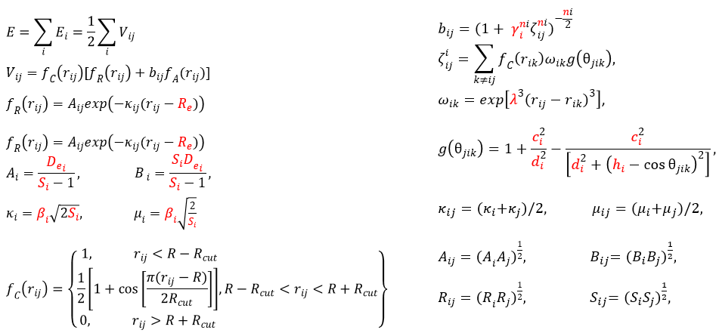
Потенциал Терсоффа для расчета энергии системы
Потенциал парного взаимодействия;
Параметры потенциала:
Позволяет проводить расчет когезионной энергии – энергии взаимодействия пары атомов в присутствии третьего атома.
coh
II-й Международная конференция
"Математическое моделирование в материаловедении электронных компонентов"

Slide 5
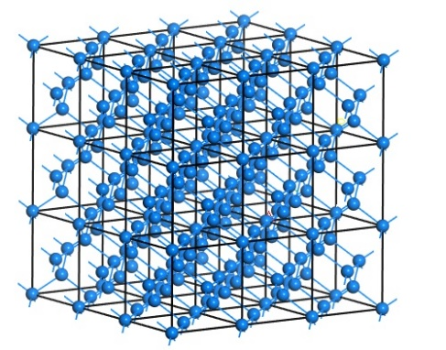
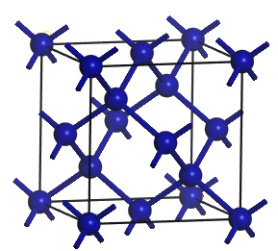
Исходные данные
Были рассмотрены конфигурации атомов в структурах: Si, Ge, C, Al, W, Cu, Fe
координаты атомов;
использовались подобранные параметры потенциала межатомного взаимодействия;
значение постоянной решетки;
рассчитаны значения энергий взаимодействия пар атомов.
II-й Международная конференция
"Математическое моделирование в материаловедении электронных компонентов"

Slide 6
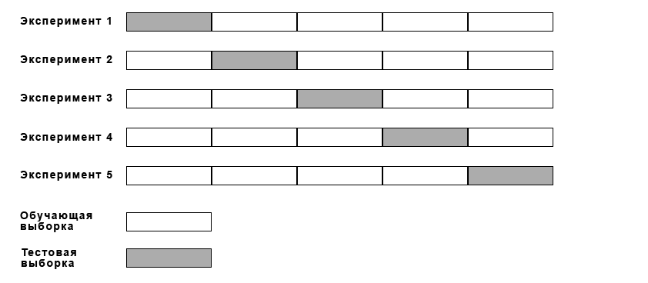
Формирование набора данных для обучения
Сгенерировано около 40 000 пар взаимодействия атомов;
Применялась кросс-валидация- разбиение данных на несколько одинаковых частей для поочередного использования каждой части в качестве тестовой выборки, а оставшейся части - в качестве обучающей выборки;
С помощью однострочного кодирования был закодирован тип взаимодействующих атомов.
II-й Международная конференция
"Математическое моделирование в материаловедении электронных компонентов"

Slide 7
Формирование набора данных для обучения
№ | x1 | y1 | z1 | x2 | y2 | z2 | r | E | a | Si | Ge | C | Al | Cu | W | Fe
1 | 0,0000 | 2,7154 | 2,7154 | -1,3577 | 4,0730 | 1,3577 | 2,3516 | -2,3150 | 5,4307 | 1 | 0 | 0 | 0 | 0 | 0 | 0
2 | 1,3577 | 1,3577 | 1,3577 | 0,0000 | 2,7154 | 2,7154 | 2,3516 | -2,3169 | 5,4307 | 1 | 0 | 0 | 0 | 0 | 0 | 0
3 | 2,8300 | 2,8300 | 5,6600 | 4,2450 | 4,2450 | 7,0750 | 2,4509 | -1,9251 | 5,6600 | 0 | 1 | 0 | 0 | 0 | 0 | 0
4 | 1,6282 | 0,0000 | 1,6282 | 0,0500 | 0,0500 | 0,0500 | 2,2324 | -1,0361 | 3,2563 | 0 | 0 | 0 | 0 | 0 | 1 | 0
5 | 3,5640 | 1,7820 | 1,7820 | 4,4550 | 2,6730 | 2,6730 | 1,5433 | -3,6850 | 3,5640 | 0 | 0 | 1 | 0 | 0 | 0 | 0
6 | 5,4307 | 2,7154 | 2,7154 | 6,7884 | 1,3577 | 1,3577 | 2,3516 | -2,3150 | 5,4307 | 1 | 0 | 0 | 0 | 0 | 0 | 0
7 | 0,0000 | 2,9098 | 0,0000 | 0,0200 | -0,0200 | -0,0200 | 2,9299 | -0,3982 | 2.9098 | 0 | 0 | 0 | 0 | 0 | 0 | 1
8 | 0,0000 | 1,7820 | 1,7820 | 0,8910 | 0,8910 | 0,8910 | 1,5433 | -3,6850 | 3,5640 | 0 | 0 | 1 | 0 | 0 | 0 | 0
9 | 2,0224 | 2,0224 | 0,0000 | -0,0350 | 0,0000 | 0,0000 | 2,8849 | -1,1742 | 4,0447 | 0 | 0 | 0 | 1 | 0 | 0 | 0
10 | 0,0000 | 5,6600 | 0,0000 | 1,4150 | 4,2450 | -1,4150 | 2,4509 | -1,9251 | 5,6600 | 0 | 1 | 0 | 0 | 0 | 0 | 0
11 | 0,8910 | 0,8910 | 0,8910 | -0,0200 | -0,0200 | -0,0200 | 1,5779 | -3,6644 | 3,5640 | 0 | 0 | 1 | 0 | 0 | 0 | 0
12 | 3,5640 | 1,7820 | 1,7820 | 4,4550 | 0,8910 | 0,8910 | 1,5433 | -3,6850 | 3,5640 | 0 | 0 | 1 | 0 | 0 | 0 | 0
13 | 3,6204 | 3,6204 | 3,6204 | 0,0000 | 0,0000 | -0,0200 | 6,2822 | -6,3141 | 3,6204 | 0 | 0 | 0 | 0 | 1 | 0 | 0
В матрицу признаков были выделены:
координаты взаимодействующих атомов ($x_{1}, y_{1},z_{1},x_{2}, y_{2},z_{2}$);
расстояние между атомами ($r$);
постоянная решетки структуры ($а$).
Вектор ответов – значения энергии взаимодействия атомов ($E$).
II-й Международная конференция
"Математическое моделирование в материаловедении электронных компонентов"

Slide 8
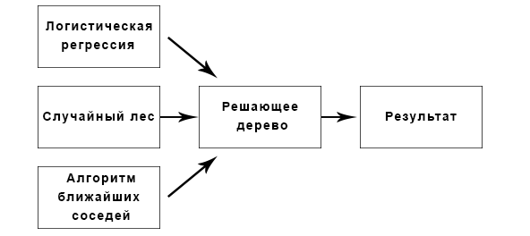
Обучающая модель
Сформирована модель стекинга;
Первичные модели: логистическая регрессия, случайный лес, алгоритм ближайших соседей;
Метаалгоритм: решающее дерево.
II-й Международная конференция
"Математическое моделирование в материаловедении электронных компонентов"

Slide 9
Результаты
Для оценки качества работы алгоритма использовались метрики средней квадратичной ошибки:
$$MSE= \frac{1}{n}\sum{{(y_{true}−y_{pred})}^{2}}$$
и средней абсолютной ошибки:
$$MAE= \frac{1}{n}\sum{|y_{true}−y_{pred}|}$$
Были получена следующая точность:
MSE = 0,00017, MAE = 0,0036.
II-й Международная конференция
"Математическое моделирование в материаловедении электронных компонентов"

Slide 10
Выводы
Сформирован набор данных, на основе подобранных параметров потенциала межатомного взаимодействия;
Построена модель, позволяющая получать значение потенциальной энергии без расчета энергии с помощью потенциала Терсоффа;
Точность модели составила MSE = 0,00017, MAE = 0,0036;
В дальнейшем планируется использовать подход машинного обучения для получения потенциальной энергии двухкомпонентных соединений.
Работа выполнена при поддержке РФФИ проект №19-29-03051 мк. При проведении расчетов использовался вычислительный кластер ФИЦ ИУ РАН.
II-й Международная конференция
"Математическое моделирование в материаловедении электронных компонентов"

